Slide 1
南昌大学
创新工程实践（第六组）

Slide 2
一 目录
1.项目名称
2.市场需求及项目功能
3.商业模式
4.发展运营方案
5.设计专利

Slide 3
二 项目名称：
外卖利器
（外卖及时定位通讯系统）
————————让送餐更安全，让下单更放心，让外卖更贴心。

Slide 4
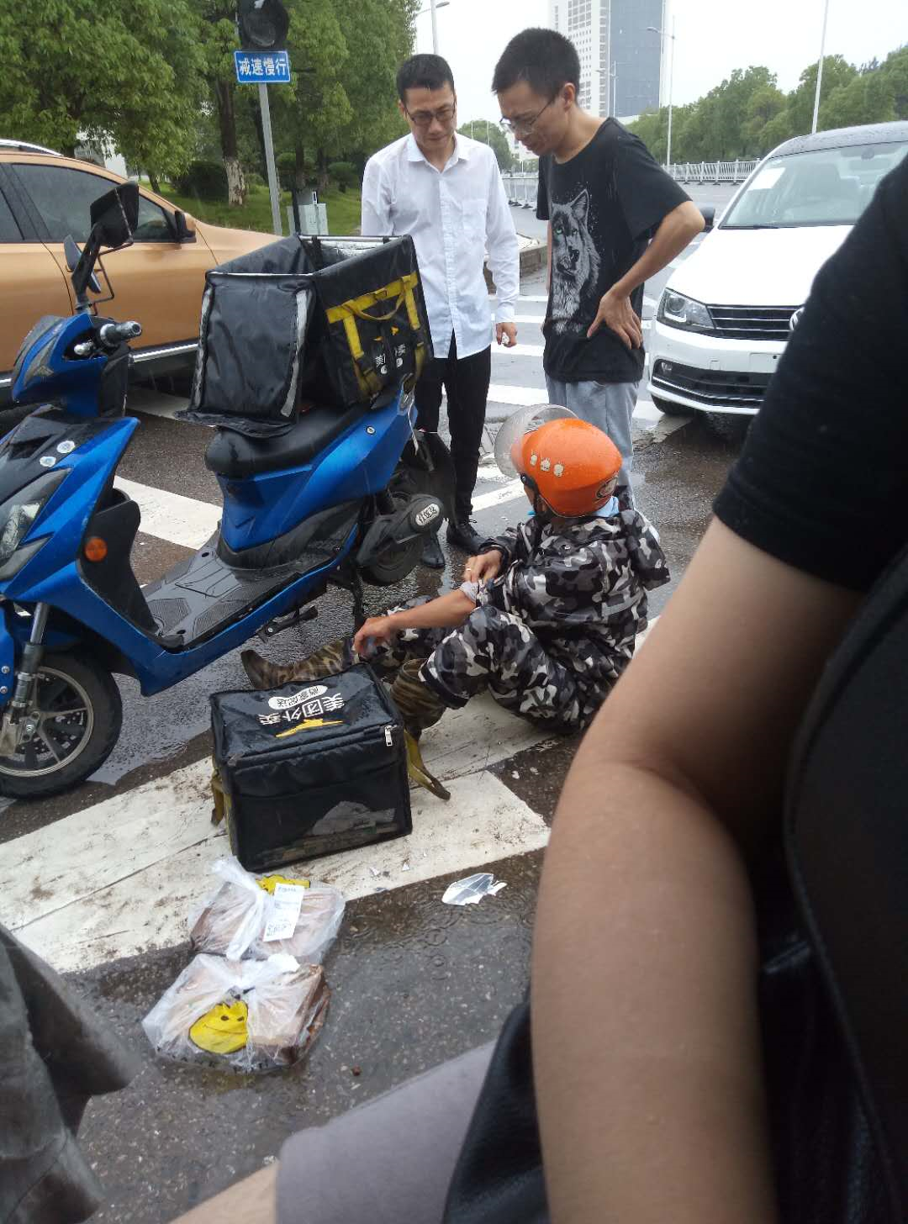
1.为什么我们要做什么？
订单数量的增加，由送外卖而引起的交通事故也在不断上升，外卖员成为了马路杀手，这是由于他们在骑车送外卖的同时需要给买家打电话，也有的为了赶时间而闯红灯。
我们的项目可以免去外卖员手动拨打电话的环节，并帮助外卖员制定最佳送餐路线，在即将到达时及时通知买家，节省了等待的时间，既可以让外卖员送的更加安全，也可以让买家尽快拿到外卖。

Slide 5
2.本次创新项目拟解决的问题
解决外卖派送人员因在骑行电动车过程中拨打电话而对他人和自己造成的安全隐患问题。
解决因信息或电话拨打时间不准确而使得外卖派送效率低下的问题。
使得客户能够时时刻刻掌握自己购买的物品所在具体位置

Slide 6
3.创新方案总汇
以基于GPS定位和自动通讯为基础功能的app制作为主，当外卖派送人员选择多个目标位置后，根据往期数据分析和路程估算提供给外卖派送人员具体路况和最佳行驶路线。在客户app地图上显示外卖所在位置，根据数据分析计算出大致所需时间并在客户app上显示。当外卖派送人员距目标500米路程时，app将自动拨打对应订单手机号，发送提前录音：您好，您的外卖即将送到您的手中，请前往指定地点提取。欢迎下次使用。

Slide 7
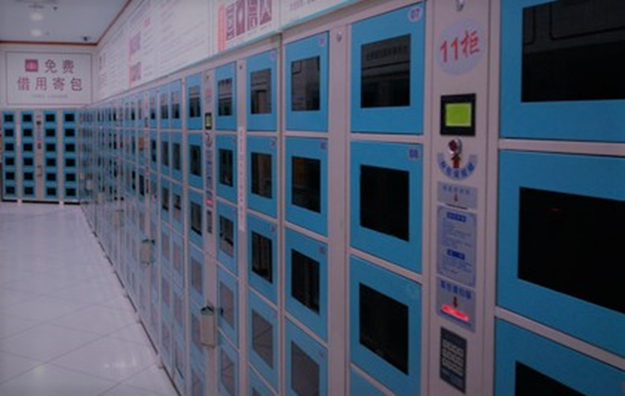
4.应用
在一些具体的地方放置类似于超市里的储物箱，这样在外卖派送员到达时可以直接将外卖放入箱中，客户在储物箱一旁输入具体手机号后，存有相应外卖的储物箱门将直接弹开，取出外卖。

Slide 8
三 商业模式画布
2、现存问题 送外卖人员安全问题 送外卖效率相对较低 | 4、解决方案 运用大数据和GPS定位实时跟踪外卖（如同跟踪快递一般实时更新）最终智能拨打电话或发送短信 | 3、独特卖点 使用户体验到如同跟踪快递一般（实时、准确）的安全感 可提高外卖效率和用户体验 提高送外卖人员安全性，减少外卖公司工伤赔偿率 产品游戏化增加乐趣 简短宣言： 更快更安全 |  | 7、客户关系维护 提高用户体验满意度 运用游戏化思维提高用户使用率 制定一些奖励政策 不断进行市场调研，升级 | 1、客户群体 送外卖的人 下单客户 各大外卖公司
 | 9、门槛优势 目标去进行专利申请以获得优势 |  |  | 6、销售渠道 与外卖公司合作
8、成本利润分析 市场调研（前、后期） 产品开发 |  |  | 5、收入来源分析 外卖公司 可在其中适当插入广告，赚取广告费

Slide 9
四 发展运营方案
市场目标
营销是产品价值的体现，是整个企业生产活动的最终目的，根据我国智能手机的用户数量，针对此数据以及我公司在对外卖服务市场进行调研后制定了本插件（APP）五年的使用用户量目标，本公司将依照计划及市场的情况对营销目标做出适当调整。
年份 | 2018年 | 2019年 | 2020年 | 2021年 | 2022年
用户量目标 | 1万人 | 2万人 | 5万人 | 10万人 | 20万人

Slide 10
起步阶段：2018年6月-2019年6月 关键词：树立示范，建立品牌 起步阶段，我们会先在公司内部中进行试用测试，确认产品功能可以正常运行之后投入学校中使用，从学校出发，将产品推广到学校同学、老师及领导，争取得到学校的认可，便于今后产品的推广。在学校认可后，将产品推放至社会。接着在南昌市范围内推广。
扩张阶段：2019年6月-2021年6月
关键词：扩大市场份额，提高盈利水平
扩张阶段，把产品放置私家机构如某某送外面公司内部。与此同时，继续扩展产品在国内其他省市，如：浙江、广州、深圳、江苏等东南沿海地区的推广，该阶段我公司的营销重点是扩大国内市场占有率和巩固市场地位。
成熟阶段：2021年6月-2023年六月
关键词：打开全国市场，提高市场占有率
通过在起步和扩展阶段的发展，我公司在成熟阶段的营销重点是改良产品， 升级产品功能和软件服务稳定市场占有率，维护已有的市场地位，具体来说就是进一步更新产品的功能，例同时完善全国管理系统，打造智能化、信息化管理，通过各种改进措施延长产品寿命周期，以获得尽可能高的收益率，同时开辟更广泛的用户渠道，扩大产品市场，刺激销售，继续提高市场占有率，最终打开全国市场，实现全国信息统一管理，逐步实现中国医疗保健智能化的目标。

Slide 11
五 设计专利
*学校：南昌大学 *项目：I Call
*队长：邓文浩 团队成员：周亮、杨顺雄、张伟、胡展程、钟彩玲、郭川、王紫薇、罗威
*本次专利拟申请类型（可多选）： 发明专利√□ 实用新型□ 外观专利□
说明书（非法律效力，但要让其他人能明白和按操作完成）
*1、专利名称（24字内）：基于GPS定位系统的即时通讯工具的设计与实验。
*2、技术领域：本发明涉及通信、GPS定位系统、辅助算法技术、app制作领域。
*3、技术背景：我们多了GPS定位系统与即使的语音拨号系统和插入了一些类似于微信小游戏的有奖活动（我们通过调用百度地图的API和获取定位的代码，方式有上网和图书馆查阅）
*4、发明内容：本发明提供了一种我们的项目是基于现在快递的过程繁琐而简便得的工具，我们做到更加简便快捷的去除工程中的人工化
我们的规划于借用百度等的代码与自己用数字结构，32写出的代码写出自己的程序，后期制作成APP。
*5、技术方案：本发明所采用的技术方案是：我们的专利主要是一种APP和一种辅
助算法的研究与设计，我们与现有的区别在于我们减少了过程中人工电话的麻烦，加快了每个员工的安全和效率，让每一份快递更加便捷，我们还增加了娱乐，可以吸引更多人。

Slide 12
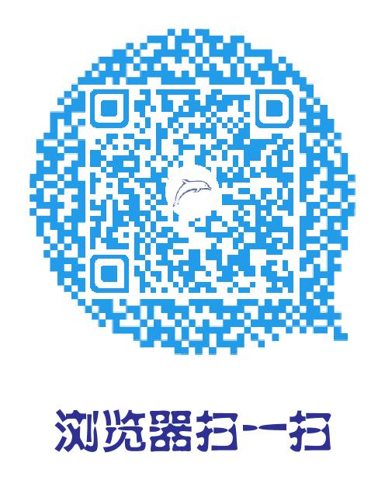
体验一波获取定位
六、

Slide 13
谢谢！
THANK

Slide 14
last-！
邓文浩：负责项目管理与插件开发 12分
周亮：初步撰写需求解决方案 11分
杨顺雄：详细地描述需求与市场 11分
张伟：撰写专利说明 11分
胡展程：介绍PPT的编辑 11分
钟彩玲：确定商业模式和运营方案 11分
郭川：功能的拓展与推广 11分
王紫薇：统一PPT风格 11分
罗威：项目与团队未来发展策略 90分

